Slide 1





LII 15 - LEZIONE LIVELLO INTERMEDIO
Aiuto
Suggerimenti
Ma Quindi – mas então
Addio – adeus
Coltellini – canivetes
Svizzeri - suiços
Dipende – depende
Dipendere – v. depender
Coltello – faca
Machete – facão
Pugnale - punhal
Spada – espada
Rasoio – navalha, barbeador
Come Saldare um Debito

Slide 2
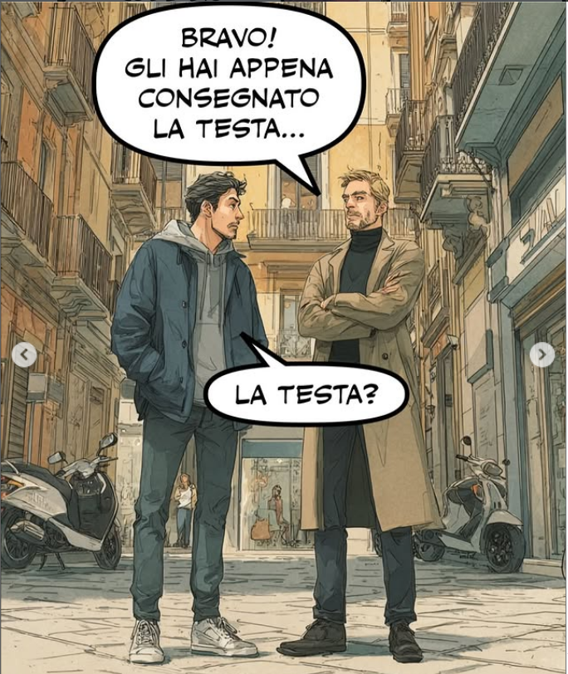
LI 15 - LEZIONE LIVELLO INTERMEDIO
Aiuto
Suggerimenti
Potrai – você poderá
Portarli – levá-los – trazê-los
Tenerli – tê-los, guardá-los
Portare – v. levar, trazer
Tenere – v. segurar, guardar
Potere – v. poder
Prendere – v. Pegar, segurar
In – em, no
Giro – volta, caminhada, passeio

Slide 3
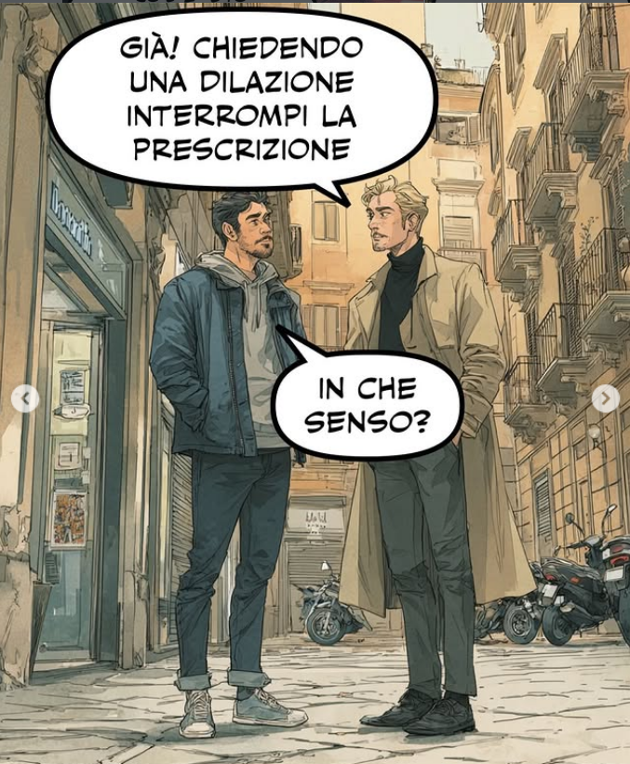
LII 15 - LEZIONE LIVELLO INTERMEDIO
Aiuto
Suggerimenti
Qualsiasi – qualquer
Coltelino – faca pequena
Da quanto – de quanta
Lunga – longa, comprida
Lama – lâmina

Slide 4
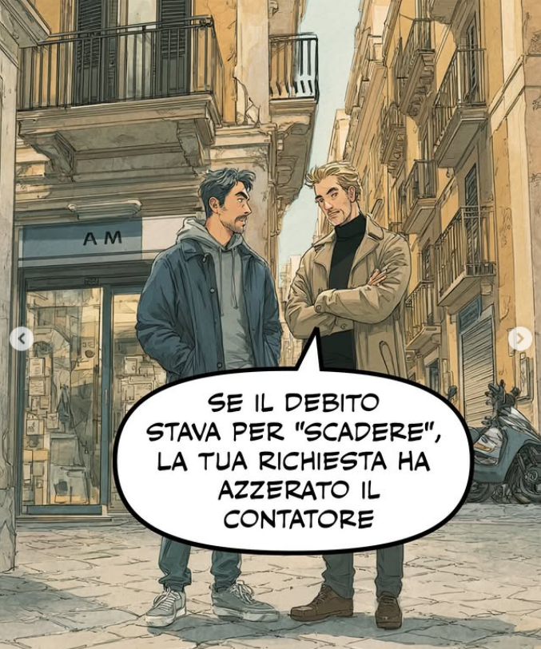
LI 15 - LEZIONE LIVELLO INTERMEDIO
Aiuto
Suggerimenti
Mia - minha
Ragazza – namorada, garota
Dice: disse
Dire – v. dizer
Lunghezza – comprimento
Non conta – não importa
Per – Para, pelo
Lo – o
La - a
Stato – Estado ( governo)
si – sim
No – não
Non - não

Slide 5
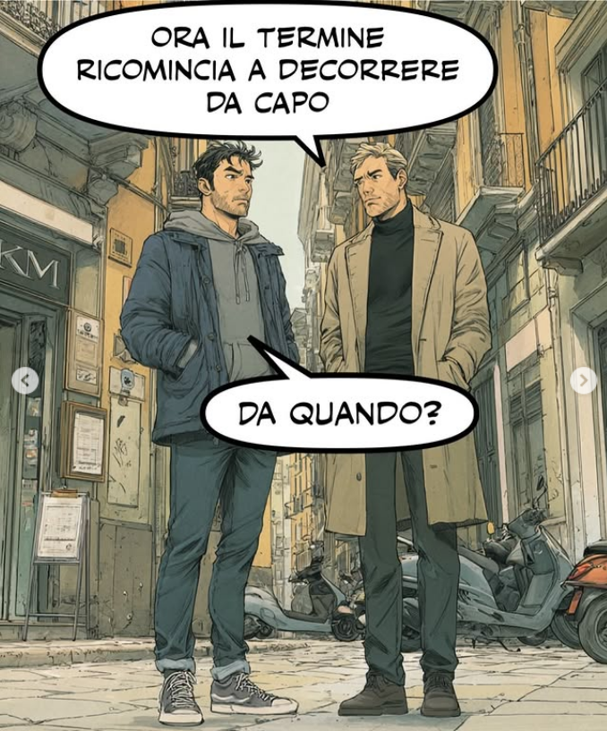
LI 15 - LEZIONE LIVELLO INTERMEDIO
Aiuto
Suggerimenti
Se – se
Ha – tem
Avere – v. ter
Lama – lâmina
Tagliente – afiada
Affilare – afiar, amolar
Più – mais
Lunga – longa, comprida
Di – de, que
Vai – você vai
In – para , em
Carcere – cadeia, prisão
Hai – você tem
Valide – validade, válidas
Ragioni – Razões
Per – para, por

Slide 6
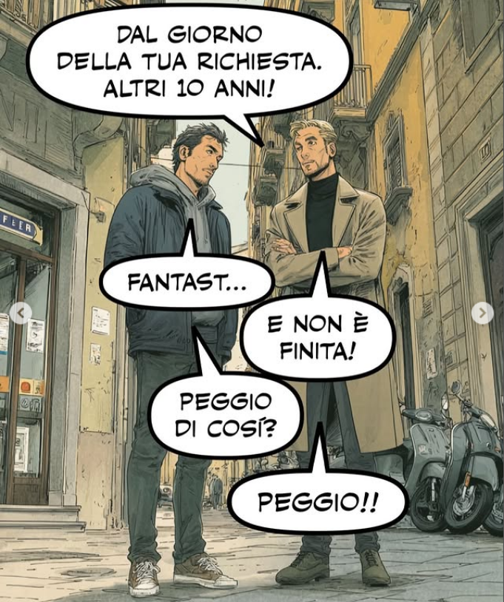
LII15 - LEZIONE LIVELLO INTERMEDIO
Aiuto
Suggerimenti
Carcere – prisão, cadeia
Per – por, para
Coltelino – faca pequena
Coltelino – “faquinha”
Prevede – prevê
il – o
i – os
Del – do
Da – de, para, na
Anni – anos
Anno - ano

Slide 7

LII 15 - LEZIONE LIVELLO INTERMEDIO
Aiuto
Suggerimenti
Se – se
Faccio – faço, “sou”
Fare – v. fazer
Cuoco – cozinheiro, cozinhar
Faccio il cuoco – sou cozinheiro
o – ou
il - o
Falegname – carpinteiro
Falegname - carpintaria

Slide 8

LII 15 - LEZIONE LIVELLO INTERMEDIO
Aiuto
Suggerimenti
Cambia – muda
Lì cambia – Mude, você muda
Cambiare – v. mudar, trocar
Sale – sobe, aumenta
Sale - sal
Lama – lâmina
Ma – mas
Solo – somente, só, sozinho

Slide 9
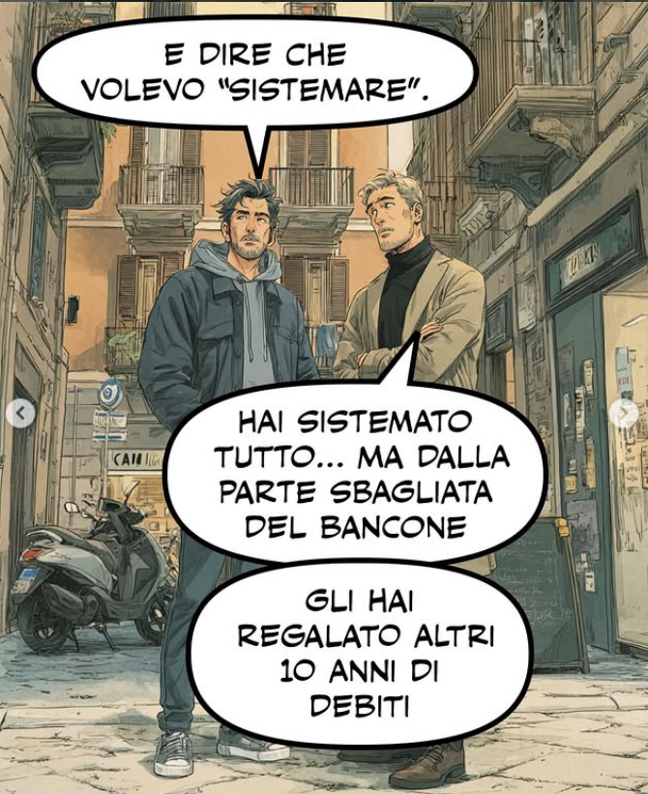
LII 15 - LEZIONE LIVELLO INTERMEDIO
Aiuto
Suggerimenti
Cioè – o que isso significa
Cioè – ou seja
Non puoi – você não pode
Averli – leva-los, tê-los
Allo – no
Stadio – estádio, campo
O – ou
All – ao
Dal – ao
In Diretta – ao vivo

